Slide 1

TEKNOFEST 2026
TAKIM TANITIM DOSYASI

Slide 2

Takım Hakkında
Vizyon
KARONEXT olarak vizyonumuz; geleneksel yöntemlerin tıkandığı noktada derin öğrenme ve ileri seviye optimizasyon mimarileriyle yerli çözümler üretmek; bilginin bilgeliğini, Türkiye’nin teknolojik bağımsızlığına hizmet eden yüksek katma değerli projelere dönüştürmektir.
KARONEXT, yapay zeka teknolojilerini yerli ve milli imkanlarla geliştirerek, akademik bilgiyi yüksek katma değerli projelere dönüştürmek amacıyla kurulmuştur. Takımımız, teknolojide sürekli yenilenmeyi ve mükemmelliği hedefler.
Misyon
Misyonumuz, akademik disiplini, endüstriyel standartlarda yazılım ve modelleme süreçlerine dönüştürmek; Teknofest için geliştirdiğimiz projelerle yüksek katma değerli, etik ve sürdürülebilir teknoloji çıktıları üreterek toplumsal fayda sağlamaktır.lemek
Çalışma Alanlarımız
▷ Derin Öğrenme ve Nöral Mimari
▷ Doğal Dil İşleme (NLP)
▷ Bilgisayarlı Görü
▷ Veri Analizi
▷ Sinir Ağı Programlama
▷ Optimizasyon Algoritmaları
▷ Hibrit Yazılım Geliştirme
▷ Model Geliştirme
▷ Algoritmik Mimari
▷ Yapay Zeka Etiği ve Güvenli Model
▷ Üretken Yapay Zeka ve Sentetik Veri

Slide 3
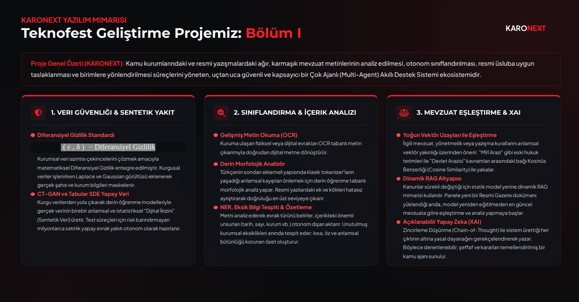

Slide 4
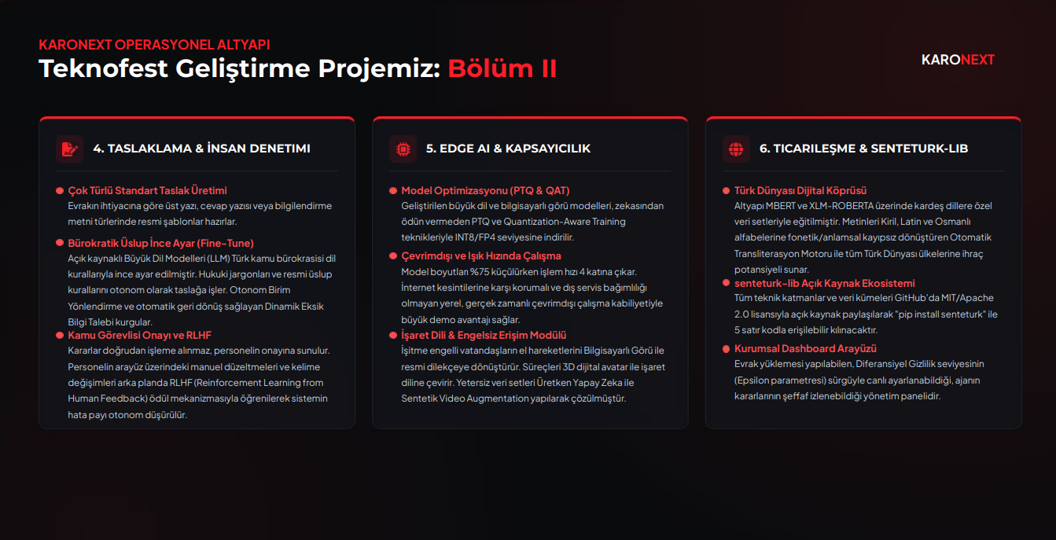

Slide 5
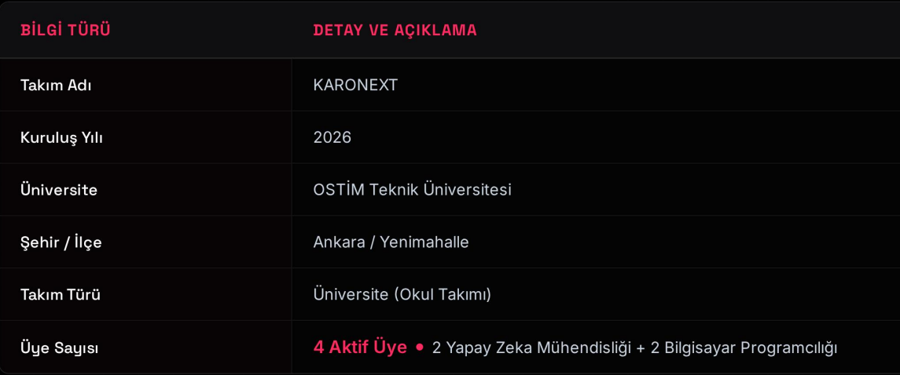
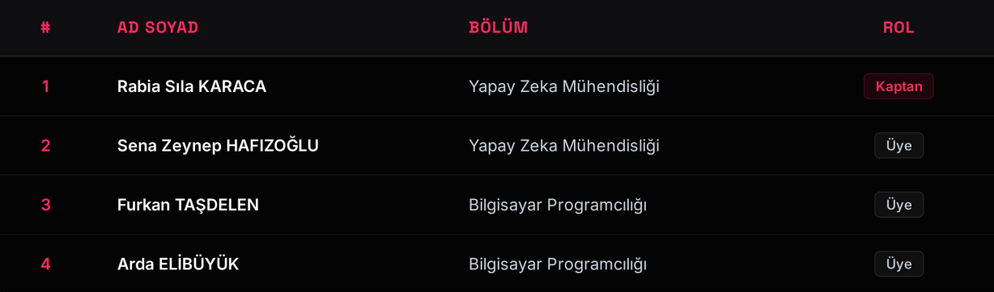
Takım Bilgileri
Takım Üyeleri

Slide 6
Üye Detayları
Rabia Sıla KARACA ⋆ KAPTAN
Yapay Zeka Mühendisliği – Proje Yönetimi ve Koordinasyon
Takımın kurucu lideri olarak stratejik proje planlaması, kaynak yönetimi, görev dağılımı ve disiplinler arası teknik koordinasyon süreçlerini yönetmektedir.
Sena Zeynep HAFIZOĞLU
Yapay Zeka Mühendisliği – AR-GE
Derin öğrenme mimarilerinin tasarımı, model eğitimi, hiperparametre optimizasyonu ve ileri seviye yapay zeka araştırmaları yürütmektedir.
Furkan TAŞDELEN
Bilgisayar Programcılığı – Backend Geliştirme ve Veritabanı Yönetimi
Sunucu taraflı geliştirme, veritabanı tasarımı ve performans optimizasyonu konularında çalışır.
Arda ELİBÜYÜK
Bilgisayar Programcılığı – Yazılım Geliştirme ve Entegrasyon
Proje yazılım altyapısının geliştirilmesi, API entegrasyonları ve sistem mimarisi üzerine çalışır.

Slide 7
Takım Yetkinlikleri
▷ Python – Ana geliştirme dili
▷ C / C++ – Performans kritik
▷ TensorFlow – Derin öğrenme
▷ PyTorch – Model prototipleme
▷ SQL / NoSQL – Veri yönetimi
▷ Git / GitHub – Versiyon kontrolü
▷ Docker – Konteynerizasyon
▷ Cloud – Bulut hizmetleri
KARONEXT
"The Next Generation of Engineering."
OSTİM Teknik Üniversitesi Yenimahalle, Ankara, Türkiye
Kuruluş Yılı: 2026
Takım Türü: Üniversite (Okul)
İletişim No: 0(555) 091 34 37
Mail: rabiasilakaraca742@gmail.com
İletişim
Linkedin ve GitHub Hesaplarımız
https://www.linkedin.com/company/karonext-karonext-2-teams/
https://github.com/karonextteam

